Slide 1
29장. 템플릿과 STL
01_ 템플릿
02_ STL

Slide 2
개념
STL Library의 개념
: STL Library는 템플릿의 개념을 사용하여 제작되었으며,
container, algorithm, iterator의 3 부분으로 나누어져 있다.
Container : 데이터를 저장하는 방법
Sequence 방법 : vector, list, deque의 3가지 종류가 있다
Associative 방법 : set, multiset, map, multimap의 4가지 종류가 있다.
** container는 ADT(=Abstract Data Type)라고 불리는 또다른 형태의
container를 만들기 위해 사용될 수 있다
Algorithm : container에 있는 데이터에 적용할 수 있는 다양한 방법
(예: Sort, copy, search …. )
Iterator : Pointer를 확장한 개념으로, Container와 Algorithm을 연결시켜 주는
역할을 수행하며, 반복자라고도 한다

Slide 3
템플릿 클래스의 사용(1)
모든 타입의 배열을 위한 스마트 포인터 클래스
template <typename T>
class AutoArray
{
public:
AutoArray(T* ptr)
{
_ptr = ptr;
}
~AutoArray()
{
delete[] _ptr;
}
T& operator[] (int index)
{
return _ptr[index];
}
private:
T* _ptr;
};
int main()
{
AutoArray<float> arr( new float [100] );
arr[0] = 99.99f;
return 0;
}

Slide 4
템플릿 클래스의 사용(2)
템플릿 클래스의 객체를 생성하는 순간에 컴파일러 내부적으로 알맞은 클래스를 만든다.
  개발자가 만든 코드
  컴파일러에 의해 생성된 클래스
template< typename A, typename B, int MAX >
class TwoArray
{
// 중간 생략
A arr1[ MAX ];
B arr2[ MAX ];
};
TwoArray< char, double, 20 > arr;
class TwoArray_char_double_20 // 이 이름은 임의로 만든 것
{
// 중간 생략
char arr1[ 20 ];
double arr2[ 20 ];
};

Slide 5
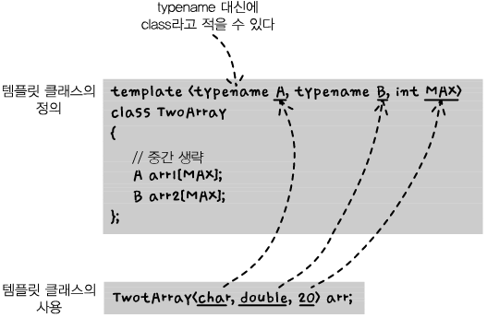
템플릿 클래스의 사용(3)
템플릿 매개 변수의 사용
[29-1]

Slide 6
템플릿 함수의 사용
모든 타입을 위한 max() 함수
template<typename T>
T max(T a, T b)
{
return (a > b ? a : b);
}
int main()
{
int i1 = 5, i2 = 3;
int i3 = max(i1, i2); // i3 = 5
double d1 = 0.9, d2 = 1.0;
double d3 = max(d1, d2); // d3 = 1.0
return 0;
}

Slide 7
템플릿 사용 시 유의할 점
템플릿은 컴파일 시간에 코드를 만들어낸다.
  그렇기 때문에 템플릿의 사용으로 인한 속도 저하는 생기지 않는다.
  하지만, 컴파일 시간이 오래 걸리는 단점이 있다. (하지만 크게 문제가 될 정도는 아님)
템플릿 함수의 정의는 헤더 파일에 놓여야 한다.
  컴파일 시간에 클래스나 함수를 만들어내기 위해서는 헤더 파일에 위치할 필요가 있다. (컴파일 시간에는 다른 구현 파일의 내용을 확인할 수 없다. )

Slide 8
STL 컨테이너(1)
list 클래스를 사용하는 예
#include <list>
#include <iostream>
int main()
{
// int 타입을 담을링크드 리스트 생성
std::list<int> intList;
// 1 ~ 10까지 링크드 리스트에 넣는다.
for (int i = 0; i < 10; ++i)
intList.push_back( i);
// 5를 찾아서 제거한다.
intList.remove( 5);
// 링크드 리스트의 내용을 출력한다.
std::list<int>::iterator it;
for (it = intList.begin(); it != intList.end(); ++it)
std::cout << *it << "\n";
return 0;
}

Slide 9
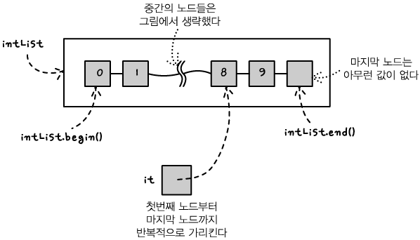
STL 컨테이너(2)
list 클래스의 탐색
[29-2]

Slide 10
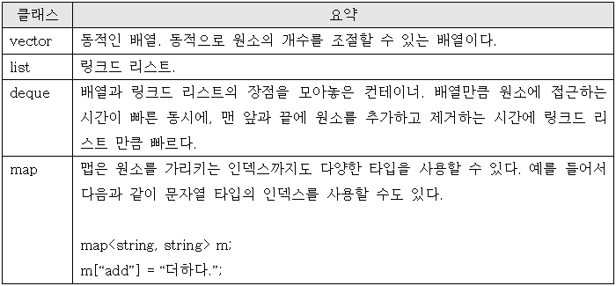
STL 컨테이너(3)
자주 사용하는 STL의 컨테이너 클래스
[표 29-1]

Slide 11
STL 알고리즘(1)
sort() 함수를 사용하는 예
#include <algorithm>
#include <vector>
#include <iostream>
int main()
{
// 동적 배열을 생성해서 임의의 영문자를 추가한다.
std::vector<char> vec;
vec.push_back( 'e');
vec.push_back( 'b');
vec.push_back( 'a');
vec.push_back( 'd');
vec.push_back( 'c');
// sort() 함수를 사용해서 정렬한다.
std::sort( vec.begin(), vec.end() );
// 정렬 후 상태를 출력한다.
std::cout << "vector 정렬 후\n";
std::vector<char>::iterator it;
for (it = vec.begin(); it != vec.end(); ++it)
std::cout << *it;
return 0;
}

Slide 12
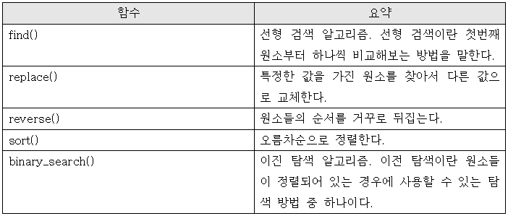
STL 알고리즘(1)
자주 사용하는 STL의 알고리즘 함수
[표 29-2]

Slide 13
STL Iterator
Iterator는 STL을 구성하는 컨테이너의 활용을 위해 준비된 반복자이다.
[ 예 ]
list<int> listOne; //리스트 컨테이너 선언
list<int>::iterator iter = listOne.begin(); //첫번째 요소를 가리키는 반복자 선언
// (예)list<int>::iterator iter = listOne.end();
순 방향 반복자의 실제 사용 예.
for(list<int>::iterator iter = listOne.begin(); iter != listOne.end(); ++iter)
{
cout << "listOne의 요소 : " << *iter << endl;
}

Slide 14
End of Document

